Slide 1
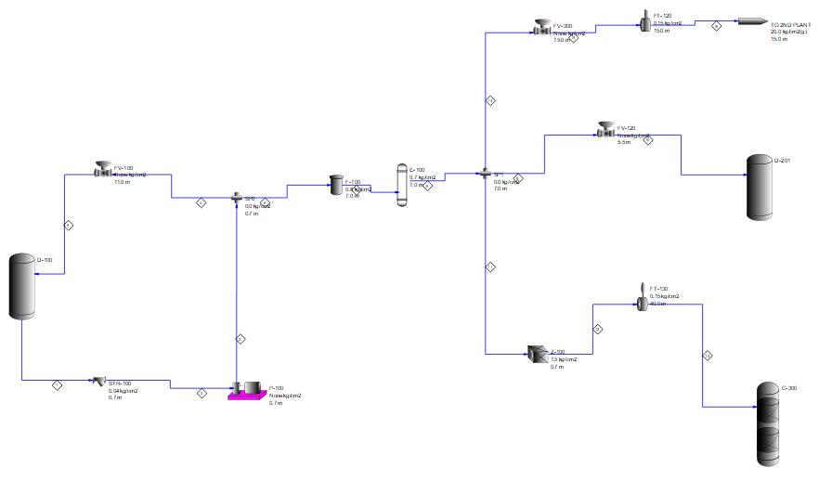
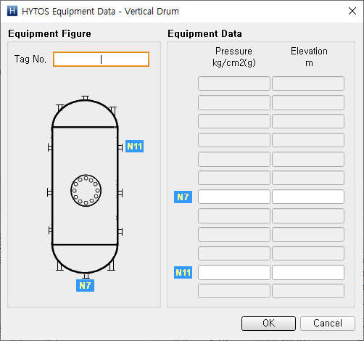
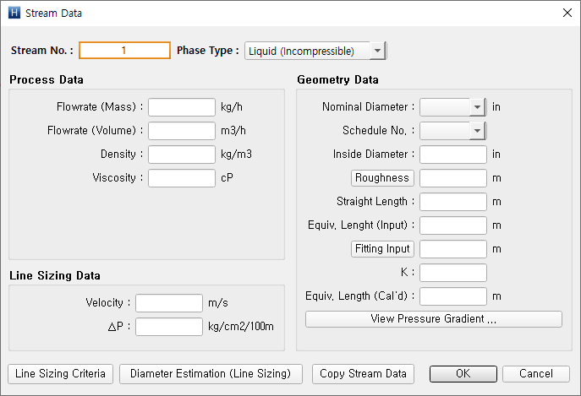
Hydraulic Calculation - 소개
PFD(Process Flow Diagram) 생성부터 최종 Report 산출까지 쉽고 간편한 사용법 - Drag & Drop 방식으로 장치 및 라인 배치
- User Interface 제공으로 손쉬운 장치 및 라인 데이터 입력
- 한번의 버튼 클릭으로 Hydraulic Calculation 및 Report 생성
프로그램 사용으로 일관된 데이터 산출
- 각자 자신만의 노하우 방식으로 Hydraulic Calculation 하던 방식이 아닌 하나의 프로그램을 사용으로 일관된 데이터 산출

Slide 2
Hydraulic Calculation - 동영상

Slide 3
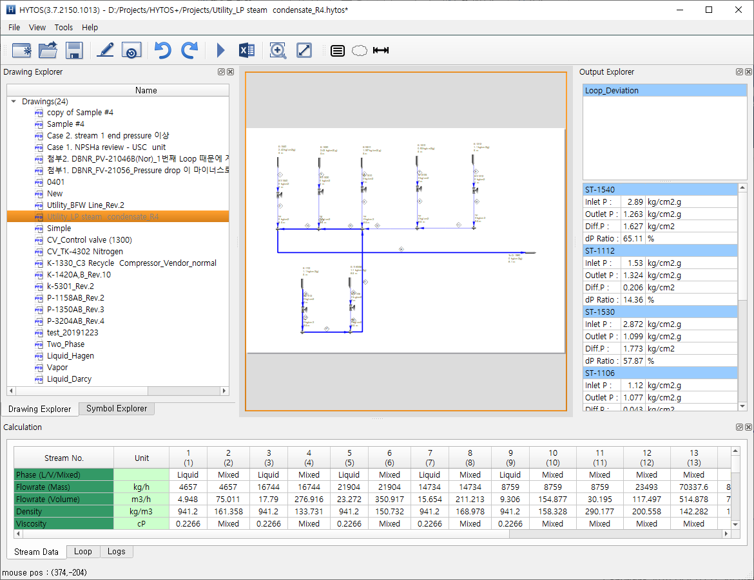
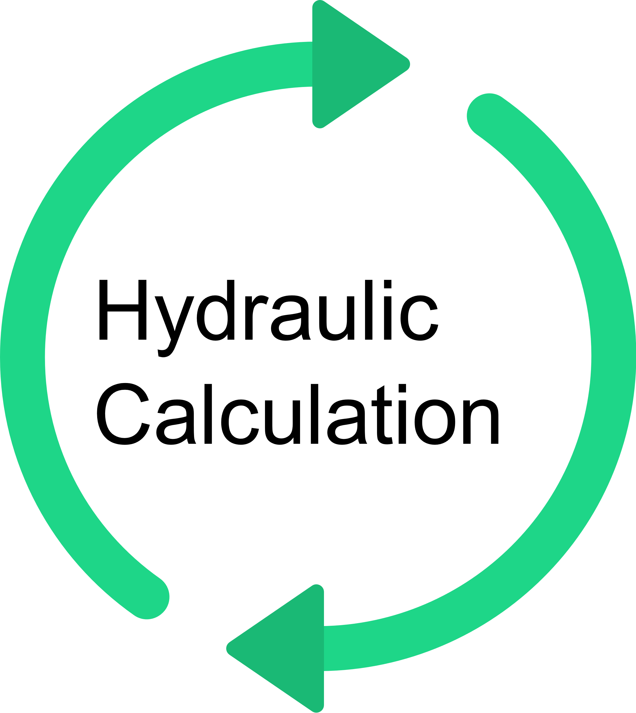
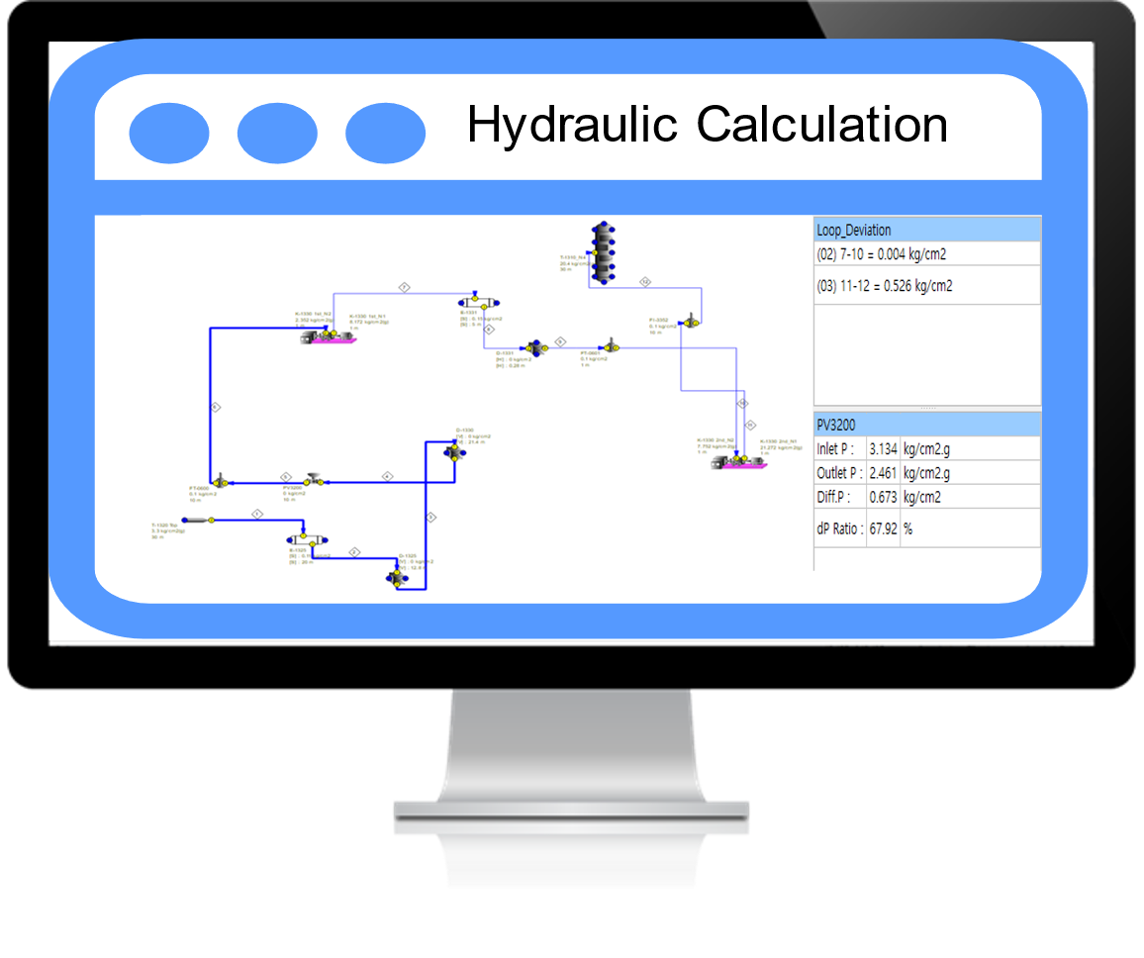
Hydraulic Calculation - 주요 기능
도면 생성 및 Markup 기능 제공
Vapor, Liquid, Mixed(Vapor + Liquid) Phase에 대한 계산 수행
Governing case 표시
Undo/Redo 기능 제공
Hydraulic Calculation 리포트 자동 생성
산재되어 있던 계산식들을 하나의 시스템으로 통합
기능 확장
6. Stream Data 자동 입력으로 M/H 및 매뉴얼 입력 오류 감소
7. Stream Data 및 Hydraulic Calculation 계산 결과를 자동으로 P&ID에 입력
8. 웹을 통한 도면 및 계산 결과 확인
ECS(HMB)
P&ID
MSSQL
<Stream No>
Line Data

